Slide 1





Chào mừng các em
đến với tiết Toán

Slide 2




Khởi động

Slide 3

`
10 cm = ….dm
1
7dm = …. cm
70
Điền cm hay dm
Em cao khoảng 120 …….
cm

Slide 4
`
Bài 4: Đề - xi - mét

Slide 5


TIẾT 2

Slide 6

3. Số
1 dm = cm
2 dm = cm
20
10
?
?
10 cm = dm
20 cm = dm
2
1
?
?

Slide 7
4. Tính theo mẫu
Mẫu: 12 dm + 5 dm = 17 dm
13 dm + 6 dm =
19 dm
27 dm - 7 dm =
20 dm
10 dm + 4 dm - 3 dm =
11 dm
48 dm - 8 dm - 10 dm =
30 dm

Slide 8
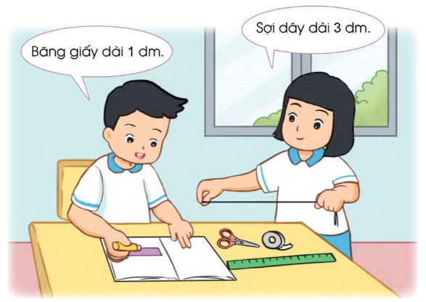
5. Thực hành cắt các băng giấy (hoặc sợi dây) có độ dài 1dm, 2dm, 3dm. Hãy dán băng giấy 1 dm vào vở

Slide 9
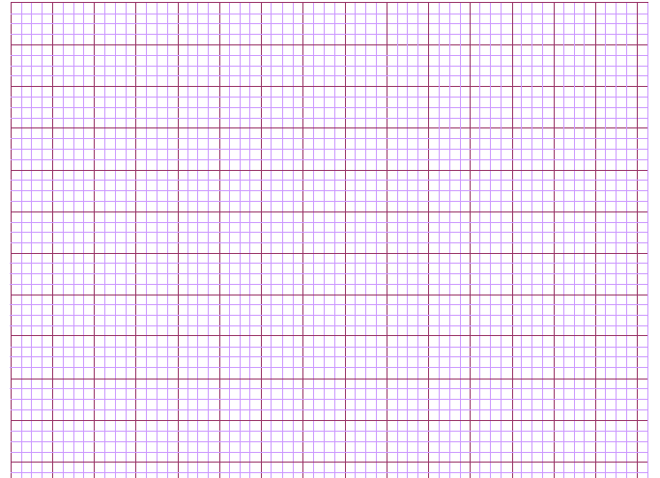
Thứ ba ngày 28 tháng 9 năm 2021
Toán
Bài : Đề- xi- mét ( Tiết 2)
4. Tính:
13 dm + 6 dm =
27 dm – 7 dm =
10 dm+ 4 dm – 3 dm =
48 dm – 8 dm- 10 dm =

Slide 10

Củng cố bài học Tạm biệt các em

